Slide 1

Результаты сайт визитов по компоненту ВИЧ согласно плану сектора по надзору Комитета КСОЗ по ВИЧ и ТБ по итогам 2024
Башмакова Л.Н. по поручению мониторинговой группы

Slide 2
Охват организаций и интервью
 | Организации | Мед. работники | Граждан. сектор | Клиенты
 | ЦКГВГиВИЧ | 14 | 1 | 4
 | ЦСМ/ЦОВП | 17
 | Пункты ПТАО | 12 | 3 | 1
 | НПО |  | 25 | 21
 | ВСЕГО: | 43 | 29 | 26

Slide 3
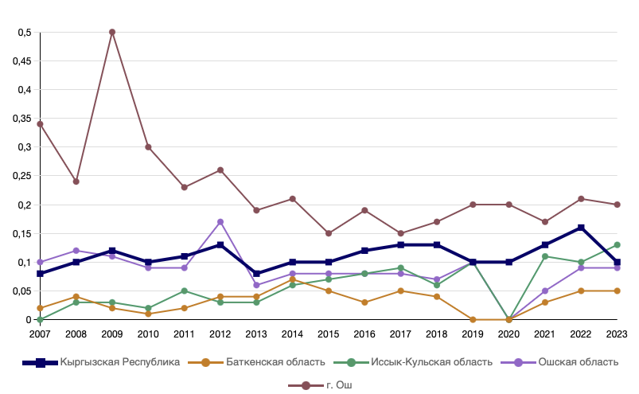
Число новых случаев ВИЧ на 1000 населения (НСК)

Slide 4
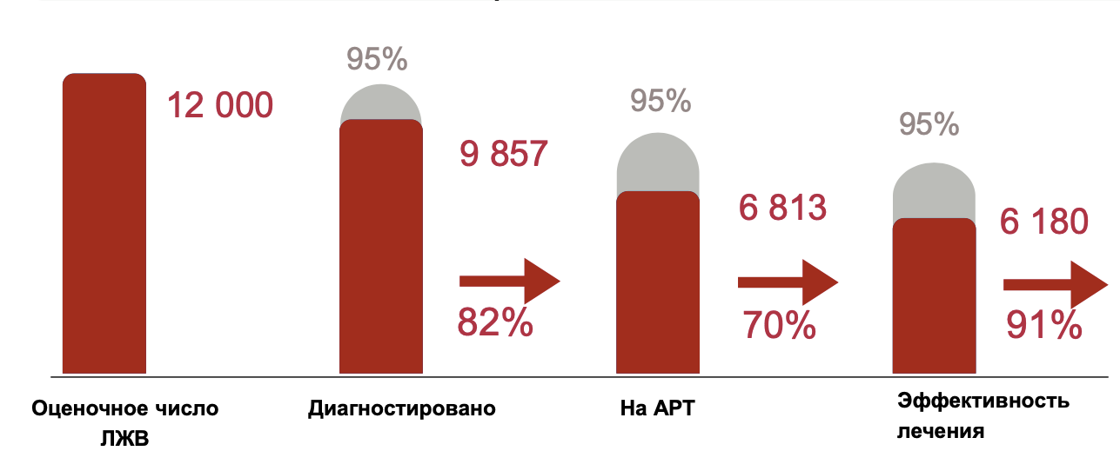
Каскад услуг лечения ВИЧ-инфекции
Оценочные данные –
13 000 ЛЖВ в 2024 г.
Знают свой статус 9800 (76%). Значит 3200 еще не выявлены
На АРТ 70% из тех кто знает свой статус – те 3000 не получают АРТ
Итого: 6200 ЛЖВ не получают АРТ
Еще 633 не достигли вирусной супрессии
Предстоит большая работа по тестированию и консультированию / мотивированию на АРТ

Slide 5
Расширение тестирования на ВИЧ
Проблема: 58% ЛЖВ были выявлены в продвинутой стадии ВИЧ-инфекции
Позднее выявление; отказ от наблюдения и лечения
Низкая эффективность тестирования
Что сделано?
Расширение тестирования на базе ОЗ по клиническим показаниям; индексное тестирование; ЭТ на базе НПО
Поиск потерянных; мотивирование на АРТ;
Обучение ЛЖВ в рамках Школы пациента
Препятствия: миграция; социальная неустроенность
Отсутствие настороженности на уровнен ПМСП; дефицит кадров Баткенского ЦКГВГиВИЧ
Рекомендации
Управленческие решения. МЗ/ФОМС:
включить индикаторы по раннему выявлению ОЗ ПМСП (повысит ответственность ОЗ)
включить мотивационные выплаты за ранее выявление и начало АРТ
усилить мониторинг за ранним выявлением (ЦКГВГиВИЧ, эксперты)
ОР, субреципиент
оказать практическую помощь Баткенской области (эксперт по 1 нед. в квартал) по усилению Областного ЦКГВГиВИЧ и децентрализации на ПМСП
Разработать и издать информационные материалы (постеры буклеты) для информирования населения

Slide 6
Стигма в организациях здравоохранения
«Женщина 40 лет узнала о своем ВИЧ-статусе 10 мес. назад во время беременности. Еще не в полной мере приняла ВИЧ-статус. Плакала, вспоминая свой опыт жизни с ВИЧ. Испытывала тяжелые побочные явления в период беременности. В результате нерегулярно принимала АРТ, хотя знала о риске передачи ВИЧ ребенку.
В роддоме была утечка информации о ее ВИЧ-статусе. Она чувствовала дискомфорт; разговоры о ее статусе; настороженное отношение других женщин, изоляцию.
Медработники «Грубо не обращались, боялись жалоб, но акушерка отказалась принимать роды из-за страха заразиться ВИЧ». Без внешнего вмешательства – другая пожилая акушерка приняла роды.
От пособия на ребенка отказалась

Slide 7
Пример лучшей практики
ОФ «Улукман Дарыгер» в соответствие с поставленными целями была проведена работа по мотивации к тестированию партнеров ЛЖВ и мигрантов. Всего обследован 101 человек (план 120) методом ИФА. Несмотря на достижение индикатора только на 84%, исполнителям удалось выявить 17 случаев ВИЧ-инфекции, из которых 2 человека не включены в электронную базу данных слежения за ВИЧ из-за отсутствия документов, удостоверяющих личность. Из 101 обследованных лиц, выявлено и официально подтверждено 15 случаев (выявление 15%). В том числе 10 случаев из 80 обследованных (12,5%) в Иссык-Кульской области и 5 из 21 обследованного лица в Нарынской области (19%). Среди выявленных лиц – 11 половых партнеров ЛЖВ; 3 трудовых мигранта; и один ребенок в возрасте 3 лет, который не был освидетельствован на ВИЧ в возрасте 1,5 года в соответствии с правилами, утвержденными приказами МЗ КР. Один человек из 15 умер, остальные все приступили к АРТ и в настоящий период 13 получают лечение и достигли вирусной супрессии.

Slide 8
Достижение областных индикаторов
Индикаторы | Кыргызстан |  |  | Баткенская обл. |  |  | Иссык-Кульская обл. |  |  | Ошская обл.
 | Цель | Итог | %% | Цель | Итог | %% | Цель | Итог | %% | Цель | Итог | %%
Процент ЛЖВ, кто которые знают свой ВИЧ-статус | 85% | 84% | 99% | Невозможно оценить достижение индикатора из-за отсутствия оценочных данных на уровне областей
% ЛЖВ на АРТ, у которые достигли вирусной супрессии* | 95% | 91% | 96%* | 95% | 98% | 103% | 95% | 88% | 93% | 95% | 99% | 104%
Число МСМ, которые начали ДКП | 300 | 155 | 52% |  |  |  |  |  |  | 150 | 36 | 24%**
Процент ЛЖВ, с ТБ, находящихся на АРТ во время лечения ТБ | 97% | 100% | 103% | 97% | 100% | 103% | 97% | 100% | 103% | 97% | 100% | 103%
Процент ЛЖВ на АРТ от тех, кто знает свой статус* | 95% | 70% | 74%* | 95% | 78% | 82% | 95% | 78% | 82% | 95% | 90% | 95%

Slide 9
Поддерживающая Терапия Агонистами Опиоидов (ПТАО)
Проблема: Низкий охват клиентов
На юге пунктами ПТАО охвачен 103 ЛУИН, что составляет 19,3% клиентов ПТАО в целом по стране, без учета ГСИН. В т. ч. 78 чел. 76% на базе ООЦКГВГиВИЧ, из них 28 ЛЖВ
Низкая эффективность тестирования
Что сделано?
Повышена привлекательность пунктов – препарат выдается на 5 дней стабильным
Закуплен бупренорфин
Расширяется государственное финансирование
Препятствия: миграция; социальная неустроенность
Стигматизация клиентов. Жалоба со стороны соседей ООЦКГВГи ВИЧ может привести к закрытию этого пункта и потере клиентов
Рекомендации
Комитет КСОЗ по ВИЧ и ТБ; МЗ; Ошский областной координационный комитет; Мэрия г. Ош; РЦКГВГиВИЧ; ООЦКГВГиВИЧ обсудить вопрос о сохранении Ошского областного ЦКГВГиВИЧ И пункта ПТАО, поскольку это может снизить эффективность мероприятий по ликвидации эпидемии ВИЧ-инфекции.
ОР совместно с РЦПЗиН обсудить и решить вопрос о закупке таблетированной формы препарата метадона для сокращения затрат на транспортировку и для удобства персонала и клиентов.
Установить биотуалет для клиентов пункта ПТАО при Ошском межобластном ЦПЗиН.

Slide 10
Доконтактная профилактика (ДКП)
Проблема: Низкий охват клиентов
Цель: Охватить 300 МСМ ДКП по стране и 150 в Ошской области
Только разовые обращения среди МСМ
Что сделано?
Проводится мотивирование дискордантных пар и КГН на получение ДКП
Всего 147 клиентов охвачены, но только 36 – это МСМ
Препятствия: официальная регистрация в ЦКГВГиВИЧ
Страхи клиентов попасть в базу данных, страх преследования в связи с отнесением к группе
Рекомендации
МЗ КР и РЦКГВГиВИЧ пересмотреть подходы к официальной регистрации клиентов ДКП для ключевых групп населения с передачей услуги на уровень сообщества с регистрацией по УИК. Выделить средства на отработку ДКП по новой модели в рамках финансирования по системе ГСЗ в среднесрочном периоде (2-3 года).
ОР совместно с партнерами пересмотреть индикатор по охвату ДКП и оценивать его не только среди МСМ, а в целом для ключевых групп, контактных лиц и населения КР. Через субконтракты продолжить информационную работу с населением и ключевыми группами по продвижению ДКП.

Slide 11
Охват программами профилактики
Название | КР |  | ОФ Улукман Дарыгер |  |  | ОФ Подруга
 | Цель | %% | Цель | Итог | %% | Цель | Итог | %%
Количество СР, охваченных проф. программами | 2 325/ 9 300 | 25% | 1550 | 1120 | 72% | 1880 | 1281 | 68%
Количество СР, прошедших ЭТ на ВИЧ и знают свой результат |  |  | 1470 | 1173 | 80% | 1790 | 1117 | 62%
Количество СР- регулярных клиентов |  |  | 542 | 726 | 134% | 658 | 389 | 59%

Slide 12
Профилактика передачи ВИЧ половым путем
Проблема: Снижение охвата клиентов
Рост полового пути передачи ВИЧ
Отказ от презерватива, который рассматривается ОВД, как доказательство оказания сексуальных услуг
Что сделано?
Проводится мотивирование на тестирование на ВИЧ
Он-лайн аутрич
Препятствия: введенные в 2024 г. законы, относительно СР и ЛГБТ не предусмотрели доступа к программам профилактики
Страх преследования и сокращение количества клиентов, отказ от приобретения презерватива усиливает риск более опасного поведения и распространения ВИЧ
Рекомендации
ОР, субреципиентам расширить программы для СР на женщин с повышенным риском инфицирования ВИЧ, в т.ч. социально неустроенных женщин; жертв гендерного и семейного насилия; половых партнеров трудовых мигрантов и др. Программы для МСМ расширить на программы для молодых людей с повышенным риском инфицирования ВИЧ и ИППП, включая формирование более безопасного поведения, мотивирование на тестирование на ВИЧ и ДКП.
Комитету КСОЗ, областным комитетам по ВИЧ и ТБ, РЦКГВГиВИЧ и центров КГВГиВИЧ провести работу с сотрудниками ОВД для информирования о важности использования презервативов при любом половом контакте для всех сексуально-активных людей и не увязывать наличие презерватива с оказанием сексуальных услуг.

Slide 13
Финансирование (Тыс. сомов)
Регион | Бюджет | Спец счет | Гум помощь | Всего | % гум помощи
Баткенская обл. | 80 | 128 | 3856 | 4064 | 95%
Ошская обл. | 3234 | 1548 | 32849 | 67325 | 49%
КР |  |  |  |  | 61%
ГФ остается основным донором по финансированию программ в области ВИЧ-инфекции
Несмотря на увеличение доли государственного финансирования, ГФ покрывает 61% от всех затрат на программы в области ВИЧ-инфекции

Slide 14
Закупки лекарств и ИМН
Проблема:
Периодически наблюдались перебои с поставками ЭТ, презервативов, реактивов препаратов для лечения ВГС и вакцин для ВГВ
Поставки, не отвечающие потребностям клиентов (презервативы, лубриканты)
Что сделано?
Не было перебоев с поставкой АРВ препаратов и метадона
Поставки осуществляются оперативно по запросу исполнителей
Препятствия:
Длительный перерыв в поставке тестов для определения СД4 связан с изменением поставщика; отмены производства и позднего обращения для осуществления закупок
Рекомендации
ОР, субреципиентов усилить взаимодействие по своевременному планированию заявок на препараты и ИМН. Учитывать потребности клиентов при формировании заявок
В случае длительных перерывов в поставках использовать систему аутсорсинга по закупке услуг у местных производителей.

Slide 15
Стратегическая информация
Проблема:
Отсутствие оценочных данных по численности ЛЖВ и КГН на региональном уровне
Отсутствие методических материалов по очистке списков ЛЖВ в системе электронного слежения, включая выбывших временно в другие регионы страны и за рубеж
Что сделано?
Четкая система индикаторов гранта ГФ для каждого субреципиента
Четкая система отчетности и верификации данных на основе систем слежения
Препятствия:
Международные системы рассчитывают только страновые показатели
Рекомендации
РЦКГВГиВИЧ привлечь ресурсы и, при необходимости, экспертов для разработки ориентировочных расчетных данных по численности ЛЖВ и КГН в регионах.
Разработать инструкцию по формированию окончательного списка ЛЖВ для областных специалистов
Провести обучение специалистов региональных ЦКГВГиВИЧ по сбору и анализу стратегической информации областных оценочных данных по количеству ЛЖВ не позволяет оценить достижение целевых индикаторов.
ОР предусмотреть финансирование указанных мероприятий

Slide 16
Оценка риска прекращения финансирования ГФ
Проводилась по шкале от 1 до 5 баллов (1 – большой риск 5 – нет риска)
Государственные структуры
Средняя оценка 4 балла (риск преодолимый)
Основной риск связан с поставкой лекарственных препаратов и реактивов, если государство не сможет увеличить финансирование
Пациенты и специалисты не будут иметь возможностей для мотивационных выплат и это приведет к ухудшению социального положения клиентов.
В то же время, было мнение, что устойчивость программ не удастся сохранить в среднесрочной перспективе и что через 3-4 года после завершения финансирования начнется спад активности и поставок
Гражданский сектор
Средняя оценка 1,8 балла (риск высокий) для самого существования профилактических программ для КГН
Полностью прекратится аутрич-работа и будет потеряна связь с клиентами.
Не будет доступа к ИМН и КГН утратят навыки более безопасного поведения
Рост заболеваемости и увеличение социальных затрат в связи с ВИЧ

Slide 17
Оценка качества мед помощи клиентами
Качество мед. помощи
Удовлетворенность мед. помощью

Slide 18
Значимость сайт визитов по надзору
Прогресс внедрения
Вопросы, поднятые в рамках надзора в 2023 году, в целом приняты во внимание в в 2024 году. Из 13 рекомендаций 5 реализованы, в т.ч.
Гибкие системы приема ПТАО: выдача метадона на 5 дней; поставки бупренорфина.
Коррекция целевых индикаторов для ключевых групп (прежде всего, СР и МСМ) с учетом текущей ситуации.
Внедряются инновационные формы работы с закрытыми группами (он-лайн-аутрич).
Расширено внедрение ДКП.
Расширяются программы тестирования на уровень ПМСП.
Дальнейшие шаги
Все рекомендованные мероприятия остаются актуальными, нуждаются в продолжении
Нужна институционализация уже начатых инициатив
Снижение порога доступа к услугам (ДКП);
Разработка механизмов внедрения, упрощения бюрократических процедур; обучения медицинского персонала
Увеличение гос. финансирования, в том числе в рамках ГСЗ

Slide 19
Основные выводы
Грант ГФ направлен на помощь стране в достижении ее страт. Целей: связанных с ВИЧ-инфекцией
Грант ГФ составляет в целом по стране вместе с другими донорами почти 2/3 затрат на ВИЧ (61)
Исполнение гранта проводится согласно утвержденных индикаторов
ОР /СР, включая уполномоченные структуры МЗ (РЦКГВГиВИЧ, НЦФ, РЦПЗиН) обеспечивают регулярный мониторинг исполнения
2024 г. был первым годом исполнения гранта, но преемственность предыдущих действий обеспечила расширение и совершенствование методологических подходов и гибкость при реагирование на существующие барьеры
Внесение изменений в законодательство КР относительно отдельных ключевых групп (СР, МСМ) требует разработки механизмов, направленных на согласование действия правоохранительных органов, МЗ по обеспечению доступа к профилактике инфекций (ВИЧ, ВГ, ТБ и ИППП)
Работа по реализации гранта должна быть продолжена и расширена для достижения согласованных целевых индикаторов ЦУР, а также для сохранения средств текущего и обеспечения получения нового гранта ГФ

Slide 20
Спасибо за внимание !

